Slide 1


연구노트

Slide 2
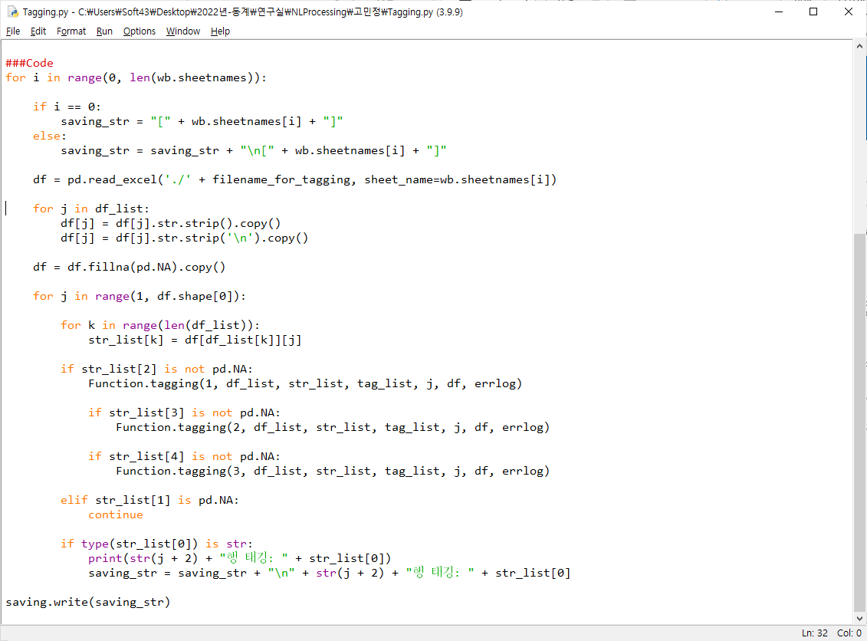
2021.01.11
작성자: 고민정
태깅 알고리즘 수정 및 보완
Github 계정 관리

